Slide 1
Curso de PowerPoint Básico - Avanzado

Slide 2
Clase 22: Opciones de exportación de una ppt

Slide 3
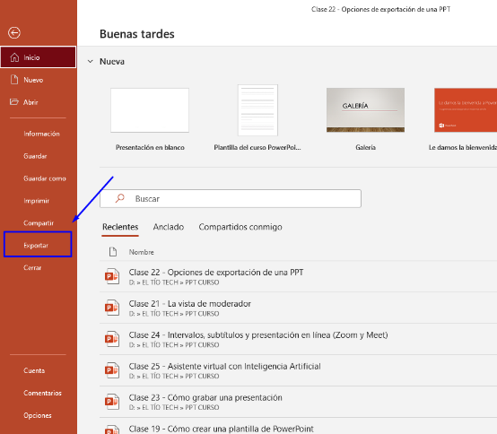
Dónde encontrar las opciones de exportación en PowerPoint

Slide 4
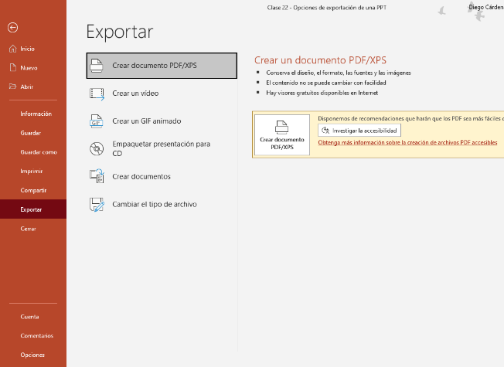
Dependiendo de tu versión de Office, encontrarás menos o las mismas opciones.

Slide 5
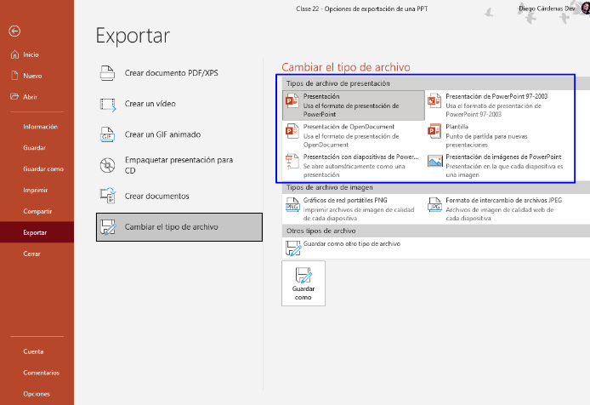
Con estas opciones el archivo se mantiene como un documento de PowerPoint, pero con distintas funcionalidades

